Slide 1

TRƯỜNG ĐẠI HỌC CÔNG NGHIỆP THỰC PHẨM THÀNH PHỐ HỒ CHÍ MINH
ĐỀ TÀI NGHIÊN CỨU KHOA HỌC
ĐỀ TÀI: Tìm Kiếm Và Định Danh Sinh Viên Qua Hình Ảnh
Giáo viên hướng dẫn:
Nguyễn Văn Thịnh

Slide 2
Danh sách sinh viên thực hiện
Nguyễn Thanh Quang – 06DHTH1
Trần Lê Văn Đức – 06DHTH1
Đặng Xuân Dương – 08DHTH5
Đặng Hoàng Cẩm My – 09DHTH5

Slide 3
Nội dung trình bày
Tổng quan, giới thiệu về đề tài
Công nghệ sử dụng và đối tượng cơ sở trong đề tài
Bài toán trích xuất đặc trưng ảnh
Bài toán truy vấn ảnh trên cây s-tree
Thực nghiệm
Kết luận

Slide 4
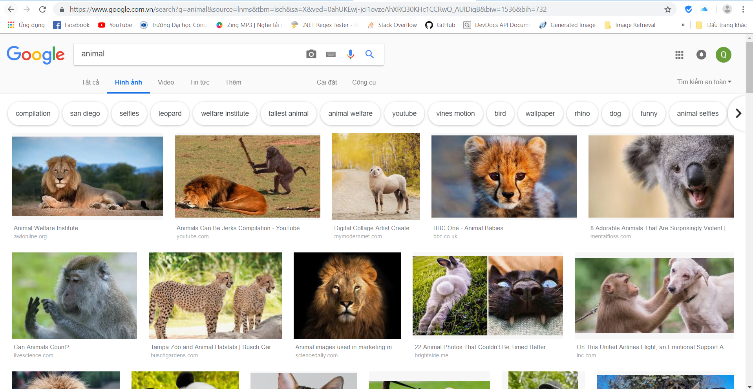


I. TỔNG QUAN, GIỚI THIỆU VỀ ĐỀ TÀI
Hệ thống quan sát thiên văn
Ngày nay, dữ liệu đa phương tiện (văn bản, hình ảnh, âm thanh, video) được lưu trữ và ứng dụng rộng rãi trong nhiều hệ thống như:
Hệ thống thông tin (Website)
Hệ thống thư viện số

Slide 5
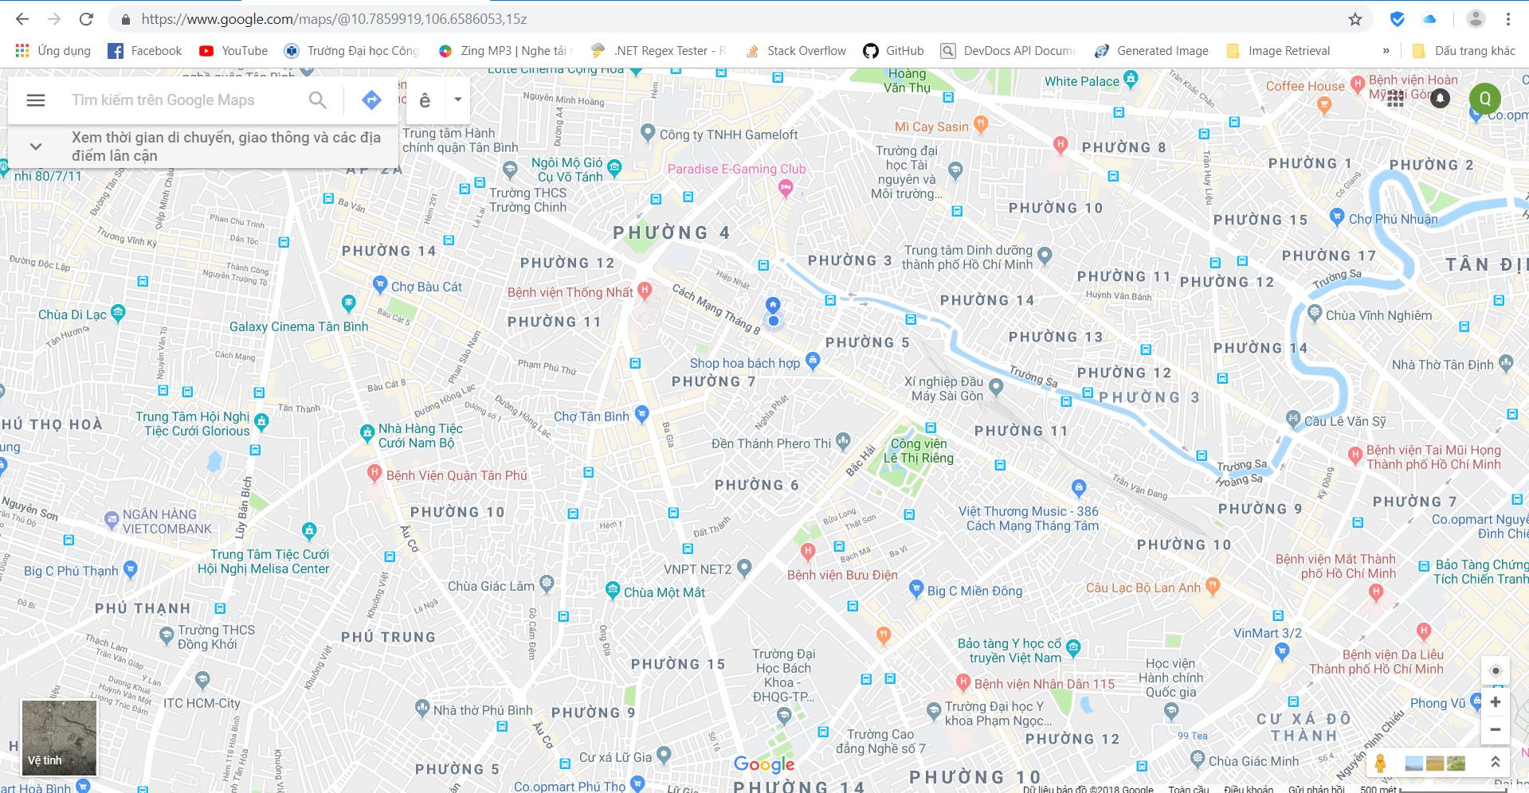


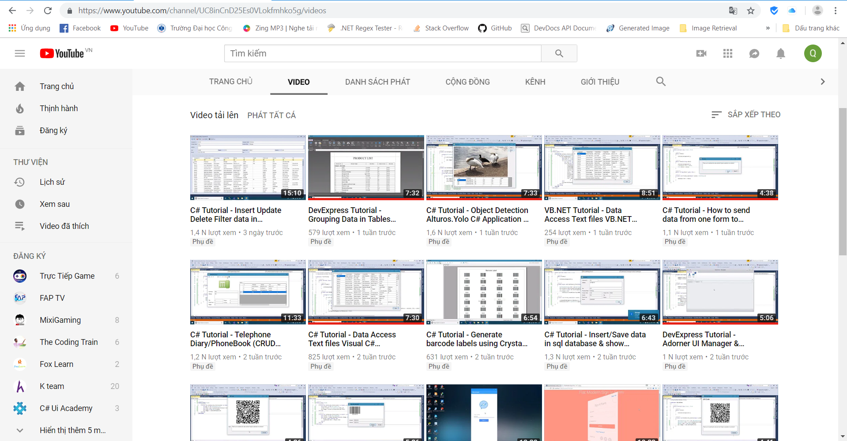

Hệ thống thông tin địa lý
Hệ thống quan sát thiên văn
Giáo dục và đào tạo
Ứng dụng y sinh
Hệ thống tra cứu video

Slide 6

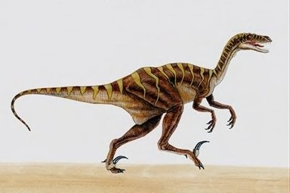
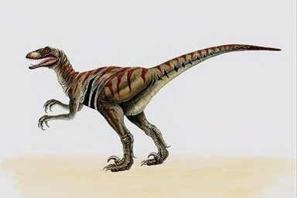
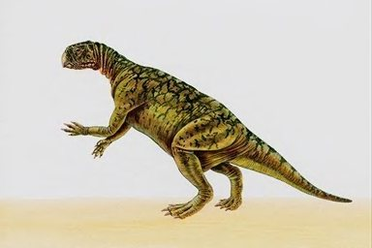
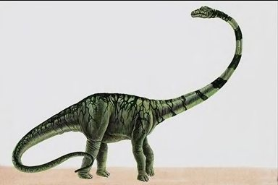





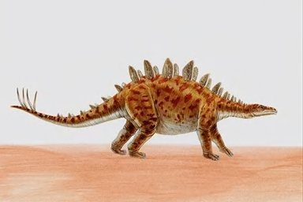
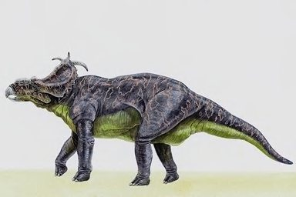
I. TỔNG QUAN, GIỚI THIỆU VỀ ĐỀ TÀI
Dữ liệu đa phương tiện, đặc biệt là ảnh số đã trở nên thân thuộc với cuộc sống hàng ngày và được sử dụng trên nhiều thiết bị khác nhau như camera, mobile, smartphone, tablet,…
Vì vậy, việc truy vấn ảnh tương tự từ tập dữ liệu lớn là một bài toán phù hợp với nhu cầu xã hội hiện tại.

Slide 7
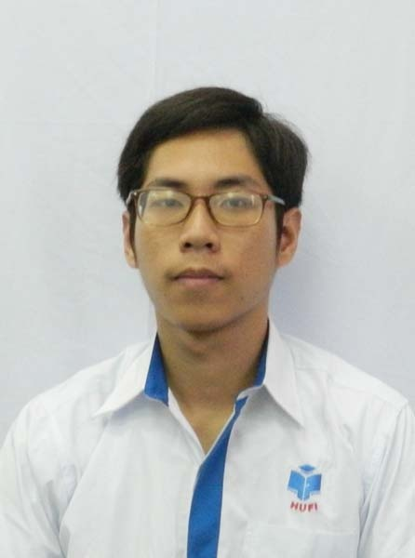
Đề tài hướng tới việc truy xuất ảnh tương tự trên cây đa nhánh cân bằng dựa trên vector đặc trưng khuôn mặt của hình ảnh.
V = { ?, ?, ?, … }

Slide 8
II. Công nghệ sử dụng và đối tượng cơ sở trong đề tài
1. Công nghệ sử dụng:
Ngôn ngữ: Python 2.7.
Trình biên dịch: Visual Studio.
Thư viện sử dụng: OpenCV (4.1.0.25), dlib (19.16.0), Flask (1.0.2).

Slide 9
II. Công nghệ và đối tượng cơ sở trong đề tài
2. Đối tượng cơ sở:
a. Học bán giám sát (Semi-supervised Learning)
Trong khoa học máy tính, học bán giám sát là một phương thức của ngành học máy sử dụng cả dữ liệu gán nhãn và chưa gán nhãn, nhiều nghiên cứu của ngành học máy có thể tìm ra được dữ liệu chưa gán nhãn khi sử dụng với một số lượng nhỏ dữ liệu gán nhãn.

Slide 10
II. Công nghệ và đối tượng cơ sở trong đề tài
2. Đối tượng cơ sở:
b. Xử lý ảnh là gì ?
Quá trình xử lý ảnh được xem như quá trình thao tác ảnh đầu vào nhằm cho ra kết quả mong muốn. Kết quả đầu ra của quá trình xử lý ảnh có thể là một ảnh “tốt hơn” hoặc một kết luận.
Ảnh
Xử lý ảnh
Kết luận
Ảnh "Tốt hơn"

Slide 11
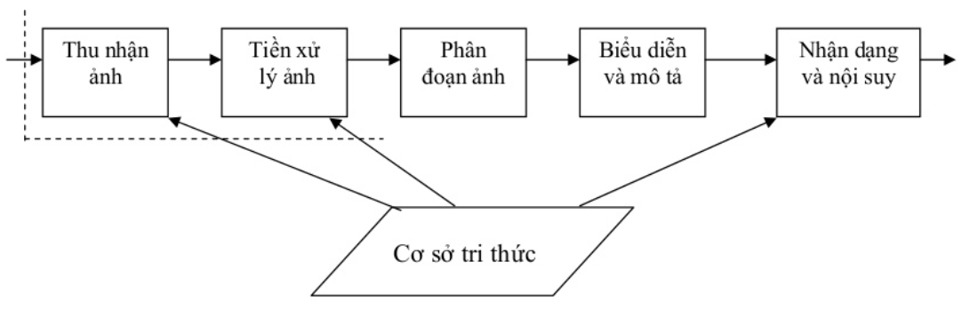
II. Công nghệ và đối tượng cơ sở trong đề tài
Các bước cơ bản trong hệ thống xử lý ảnh:

Slide 12
II. Công nghệ và đối tượng cơ sở trong đề tài
2. Đối tượng cơ sở:
c. Cây S-Tree:
S-Tree là cây nhiều nhánh cân bằng, mỗi một nút của cây S-Tree gồm nhiều cặp phần tử <v, p>, với v là là 1 vector, p là một con trỏ tham chiếu đến nút con.

Slide 13
Cấu trúc cây S-Tree:
Root List<v,p>
List<v,p>
List<v,p>
List<v,id>
List<v,p>
List<v,id>
List<v,id>
List<v,p>
List<v,id>
List<v,p>
List<v,id>
List<v,id>
List<v,id>
List<v,p>
List<v,id>

Slide 14
III. Bài toán trích xuất đặc trưng khuôn mặt:
1. Giới thiệu:
Là cách trích xuất các điểm đặc trưng trên khuôn mặt (mắt, mũi, miệng, …) từ đó xây dựng vector đặc trưng cho hình ảnh. Dựa vào vector đặc trưng truy xuất các hình ảnh tương tự.

Slide 15
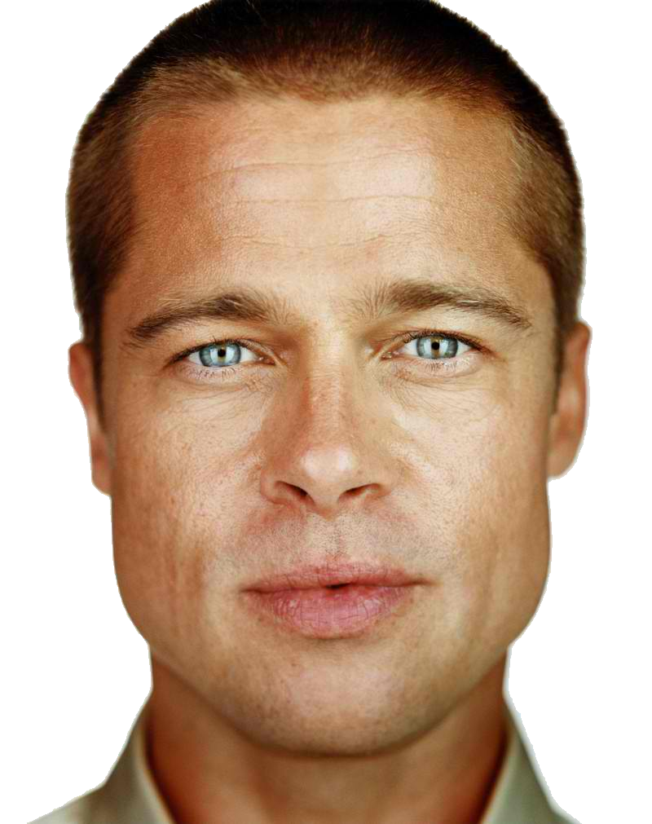
3. Phương pháp trích xuất đặc trưng khuôn mặt:

Slide 16
Distance_1 =
Distance_2 =
Distance_3 =
Distance_4 =
Distance_5 =
…
10
5
15
15
5

Slide 17
3. Phương pháp trích xuất đặc trưng khuôn mặt:
Vector đặc trưng khuôn mặt được xây dựng:
Vector = {
,
5
,
15
,
15
,
5
,
…
}
10

Slide 18
IV. Bài toán truy vấn ảnh trên cây S-Tree:
1. Giới thiệu:
Là cách truy xuất các hình ảnh tương tự dựa vào vector đặc trưng của ảnh truy vấn trên cây S-Tree.

Slide 19

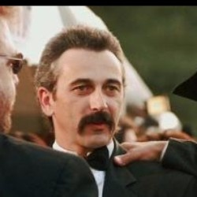
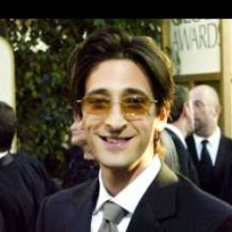

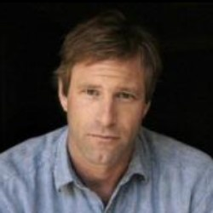
2. Các bước tạo cây S-Tree:
m = 5
Root List<v, id>
1
5
4
n =
3
0
2

Slide 20
Root List<v, id>
<v1, p1>: v1 = { ?, ?, ?, ..., ? }
<v2, p2>: v2 = { ?, ?, ?, ..., ? }
<v3, p3>: v3 = { ?, ?, ?, ..., ? }
Max
<v4, p4>: v4 = { ?, ?, ?, ..., ? }
<v5, p5>: v5 = { ?, ?, ?, ..., ? }

Slide 21
Root List<v, p>
<v1, p1>:
v1 = { ?, ?, ?, ..., ? }
<v5, p5>:
v5 = { ?, ?, ?, ..., ? }
<v2, p2>:
v2 = { ?, ?, ?, ..., ? }
Leaf 1 List<v, id>
Leaf 2 List<v, id>
<v3, p3>:
v3 = { ?, ?, ?, ..., ? }
<v4, p4>:
v4 = { ?, ?, ?, ..., ? }

Slide 22




Root List<v, p>
AVG Vector 1
AVG Vector 2
Leaf 1 List<v, id>
Leaf 2 List<v, id>

Slide 23
Root List<v,p>
Leaf 1
Leaf 4
Leaf 2
Leaf 3
Leaf 5

Slide 24
Root List<v,p>
Leaf 1
Leaf 4
Leaf 2
Leaf 3
Leaf 5
Node 1
Node 2

Slide 25
Cấu trúc cây S-Tree:
Root List<v,p>
List<v,p>
List<v,p>
List<v,id>
List<v,p>
List<v,id>
List<v,id>
List<v,p>
List<v,id>
List<v,p>
List<v,id>
List<v,id>
List<v,id>
List<v,p>
List<v,id>

Slide 26
3. Các bước truy vấn ảnh trên cây S-Tree:
V = { ?, ?, ?, … }

Slide 27
V = { ?, ?, ?, … }
Root List<v,p>
List<v,p>
List<v,oid>
List<v,p>
List<v,oid>
List<v,oid>
List<v,oid>

Slide 28
V = { ?, ?, ?, … }
Root
<v1,p1>
<v2,p2>
<v3,p2>
….
Root List<v,p>
List<v,p>
List<v,oid>
List<v,p>
List<v,oid>
List<v,oid>
List<v,oid>

Slide 29
Root
<v1,p1>
<v2,p2>
<v3,p2>
….
d = 1
d = 2
V = { ?, ?, ?, … }
d = 3

Slide 30
V = { ?, ?, ?, … }
Root List<v,p>
List<v,p>
List<v,id>
List<v,p>
List<v,id>
List<v,id>
List<v,id>

Slide 31
V. Thực nghiệm:
1. Môi trường thực nghiệm:
Chương trình được thực hiện trên laptop cá nhân. Cấu hình của máy:
+ Hệ điều hành Windows 10 Home 64 bit.
+ CPU Intel core i7 2.6GHz.
+ Ram: 8Gb.

Slide 32
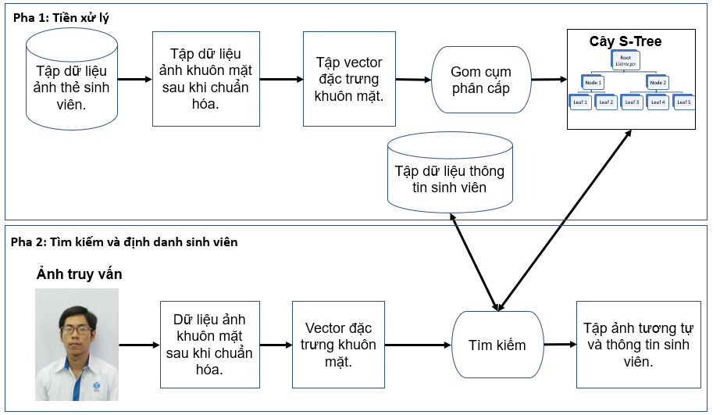
2. Mô hình thực nghiệm:

Slide 33
3. Dữ liệu thực nghiệm:
Đề tài thực nghiệm trên bộ dữ liệu sinh viên khoa công nghệ thông tin trường Đại học Công nghiệp Thực phẩm từ năm 2011-2018. Bộ dữ liệu sinh viên bao gồm ảnh thẻ với id là mã số của sinh viên và thông tin của sinh viên được lưu trữ trong file excel. Các thông tin của sinh viên gồm: mã số sinh viên, họ tên, giới tính, ngày sinh, lớp,…

Slide 34
4. Giới thiệu ứng dụng thực nghiệm:

Slide 35
VI. Kết luận:

Slide 36
Xin chân thành cảm ơn !

